Slide 1
MATEMATIKA
6- sinf
MAVZU: DIAGRAMMALAR

Slide 2
DIAGRAMMALAR
Turli kattaliklarni o‘lchash natijasida hosil qilingan sonlar, olingan ma’lumotlar, ulardan tuzilgan jadvalni yaqqol tasavvur etish, ulardan amaliyot uchun xulosalar chiqarishda diagrammalardan foydalaniladi.

Slide 3
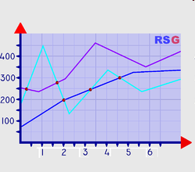
CHIZIQLI DIAGRAMMALAR
Chiziqli yoki grafikli diagrammalar – olingan ma’lumotlarni to‘g‘ri chiziqlar bilan tutashtirilgan nuqtalar ko‘rinishida tasvirlanadigan turidir.

Slide 4
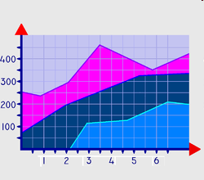
SOHALI DIAGRAMMALAR
Sohali diagramma — chiziqli diagrammalar kabi yasaladi, grafiklarning pastki sohasining turli ranglarda bo‘yalishi bilan ulardan farq qiladi.

Slide 5
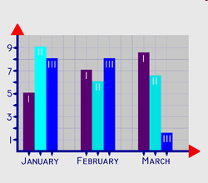
USTUNLI DIAGRAMMALAR (GISTOGRAMMA)
Ustunli diagrammalar - ma’lumotlarni ustun yoki asoslari teng bo‘lgan to‘g‘ri to‘tburchak shaklida tasvirlanishidir.

Slide 6
DOIRAVIY DIAGRAMMA
Doiraviy diagrammalar - ma’lumotlarni doira radiuslari bilan ajratilgan sektorlar orqali ifodalash.

Slide 7
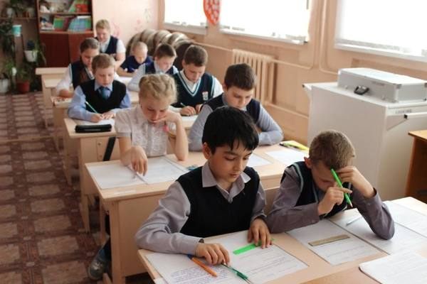
MASALA
6- sinfda matematika fani bo‘yicha o‘tkazilgan yozma nazorat ishlari quyida jadval ko‘rinishida berilgan. Ma’lumotlarni ustunli va chiziqli diagrammalar ko‘rinishida ifodalang

Slide 8
YECHISH
Asoslari o‘zaro teng, balandliklari esa berilgan 6; 11; 17; 2 sonlariga mos to‘g‘ri to‘rtburchaklar chizamiz. Hosil bo‘lgan chizma ustunli diagrammani tashkil qiladi.

Slide 9
YECHISH
“5”, “4”, “3”, “2” baho olgan o‘quvchilar sonini uzunligi 6 ; 11; 7; 2 ga teng bo‘lgan kesmalar ko‘rinishida tasvirlaymiz. Hosil bo‘lgan kesmalar chiziqli diagrammani tashkil qiladi.

Slide 10
DOIRAVIY DIAGRAMMA
20⁰
60⁰
6 + 11 + 17 + 2 = 36
170⁰
110⁰
360⁰ ning $\frac{6}{36}$ qismi 60⁰ ga teng
360 ∙ $\frac{11}{36}$ =110
360 ∙ $\frac{17}{36}$ =170
360 ∙ $\frac{2}{36}$ = 20

Slide 11
MASALA
Diagrammadan aniqlang:
Qaysi kuni turistlar eng ko‘p yo‘l yurgan? Eng kam-chi?
Hammasi bo‘lib turistlar necha kilometr yo‘l yurishgan?
12
+ 11
+ 9
+ 13
+ 14
+ 11=
= 70 (km)
Chorshanba

Slide 12
1057- masala
112- rasmdagi diagrammada to‘rtta firmaning yanvar-iyun oylari davomida qancha mahsulotlari xarid qilinganligi haqidagi ma’lumotlar keltirilgan. Diagrammadan foydalanib savollarga javob bering.

Slide 13
Savollarga javob bering:
Aprel oyida IV firmaning mahsulotlari qanday hajmda sotilgan?
Javob: 500 hajmda

Slide 14
Savollarga javob bering:
2) Qaysi oylarda III firma savdo hajmi bo‘yicha II firmadan o‘tdi?
Javob: aprel, may, iyun

Slide 15
Savollarga javob bering:
3) I firmaning yanvar va aprel oylaridagi savdo hajmini baholang
Javob: 450 ga pasaygan

Slide 16
Savollarga javob bering:
4) 6 oy yakuniga ko‘ra qaysi firma ko‘p savdo qilgan?
Javob: I firma

Slide 17
MUSTAQIL BAJARISH UCHUN TOPSHIRIQLAR:
Darslikdagi 1059-, 1060-masalalarni yechish (202- bet).

